Slide 1
Sistemas distribuidos

Slide 2
Modelos de referencia OSI y TCP
Modelo TCP/IP | Modelo OSI
Capa No. 5, 6 y 7 Aplicación Define las aplicaciones de red y los servicios de Internet estándar que puede utilizar un usuario. (NFS, NIS, DNS, LDAP, RIP, RDISC, SNMP, etc). | Capa No. 7 Aplicación Se compone de los servicios y aplicaciones de comunicación estándar que puede utilizar todo el mundo.
 | Capa No. 6 Presentación Se asegura de que la información se transfiera al sistema receptor de un modo comprensible para el sistema.
 | Capa No.5 Sesión Administra las conexiones y terminaciones entre los sistemas que cooperan.
Capa No. 4 Transporte Garantiza que los paquetes lleguen en secuencia y sin errores, al intercambiar la confirmación de la recepción de los datos y retransmitir los paquetes perdidos. (TCP, UDP, SCTP). | Capa No. 4 Transporte Administra la transferencia de datos. Asimismo, garantiza que los datos recibidos sean idénticos a los transmitidos.
Capa No. 3 Internet Acepta y transfiere paquetes para la red. (IPv4, IPv6, ARP, ICMP). | Capa No.3 Red Administra las direcciones de datos y la transferencia entre redes.
Capa No. 1 y 2 Acceso a la red Identifica el tipo de protocolo de red del paquete, en este caso TCP/IP, e identifica el tipo de protocolo de red del paquete, en este caso TCP/IP. (PPP, IEEE 802.2, Ethernet, Token Ring, RS-232, FDDI, etc). | Capa No. 2 Vínculo de datos Administra la transferencia de datos en el medio de red.
 | Capa No. 1 Física Define las características del hardware de red.

Slide 3
Modelos de referencia OSI y TCP
Modelo TCP/IP | Modelo OSI
TCP/IP combina varias capas OSI en una única capa, o no utiliza determinadas capas. | Es una normativa formada por siete capas que define las diferentes fases por las que deben pasar los datos para viajar de un dispositivo a otro sobre una red de comunicaciones.
Es un protocolo dirigido a la transferencia de información a través de internet. | Ha servido como fundamento teórico para la interconexión de sistemas abiertos.
Se le llama TCP/IP ya que son los protocolos más importantes. | Se le llama modelo OSI (Open Source Interconnect) que en español es modelo de interconexión de sistemas abiertos.
Los servicios, interfaces y protocolos no están claramente separados. | Los servicios, interfaces y protocolos están definidos claramente.
Es dependiente de protocolos. | Es independiente de protocolos.
A través de este protocolo se desarrolló el internet. | Las redes normales no se presentan en este modelo, pero se presenta más como una guía.

Slide 4
Sistema distribuido
Un sistema distribuido es uno en el que sus componentes de hardware y software están localizados en redes de computadoras, se comunican y coordinan acciones mediante el paso de mensajes.
Los sistemas distribuidos son ubicuos, es decir, están en prácticamente en todas partes: Teléfonos móviles, corporaciones, escuelas, vehículos, etc.
Las computadoras que conforman un sistema, pueden estar separadas por cualquier distancia.

Slide 5
Sistemas distribuidos (continuación)
Tienen 3 caracterísitcas principales:
Concurrencia: La ejecución concurrente es la norma en los sistemas distribuidos. Esto significa que todos los componentes pueden ejecutarse al mismo tiempo. Además, significa que las peticiones son atendidas también al mismo tiempo. Cada uno de los componentes hace uso de sus propios recursos.
No existe un relojo global: Cuando los programas necesitan coordinarse entre sí, lo hacen solamente mediante el envío de mensajes porque no tienen un reloj común para sincronizarse.
Fallas independientes: Las fallas en los componentes son aisladas, es decir, cuando un fallo ocurre, no afecta a todos los componentes necesariamente. Por lo tanto, el sistema sigue funcionando.

Slide 6
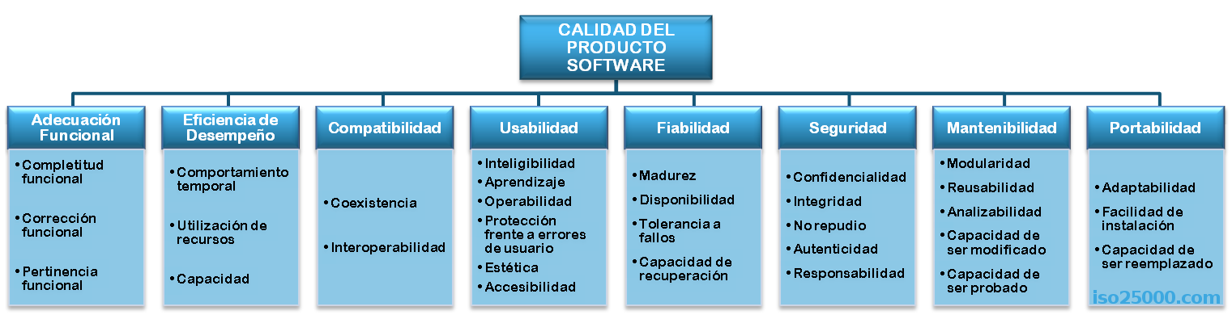
ISO/IEC 25010
Obsoleta

Slide 7
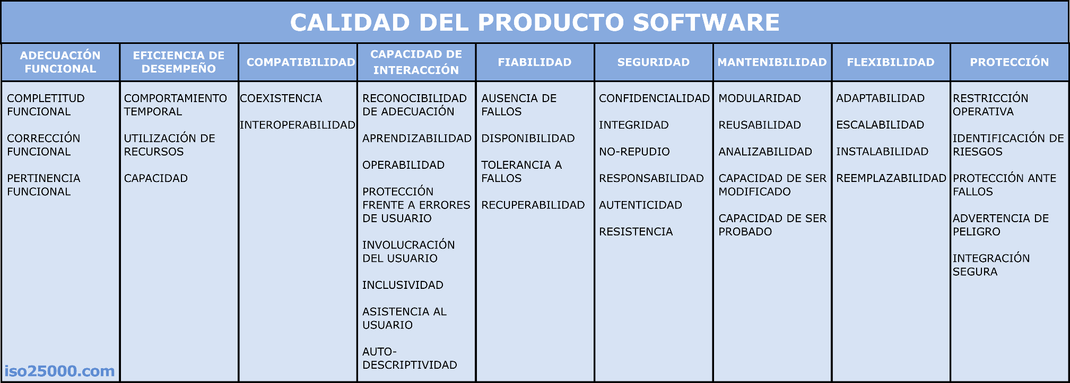
ISO/IEC 25010
https://iso25000.com/index.php/normas-iso-25000/iso-25010

Slide 8
Retos
Si bien deben considerarse todas las características de calidad en el diseño y construcción de una solución de software, las siguientes tienen relevancia especial en el ámbito de los sistemas distribuidos:
Heterogeneidad: Redes, hardware, sistemas operativos, lenguajes de programación, implementaciones de diferentes desarrolladores.
Que sean sistemas abiertos: Qué tan fácil es que los recursos - servicios puedan ser agregados a los sistemas. Para esto, es necesario que las interfaces sean públicas hacia los programadores.
Seguridad: Confidencialidad, integridad, disponibilidad.
Escalabilidad: El sistema sigue siendo efectivo cuando hay un incremento significativo del número de recursos y usuarios.
Manejo de fallas: Las fallas en los sistemas distribuidos son parciales, pues no todos los componentes fallan al mismo tiempo. Algunas técnicas para lidiar con fallas son:
Enmascaramiento, Detección, Recuperación de fallas,
Redundancia

Slide 9
Retos (continuación)
Concurrencia: Hilos, sincronización, semáforos.
Transparencia: La aplicación debe ser percibida por el usuario como un todo, no como un conjunto de componentes conectados entre sí.
Acceso
Localización
Concurrency
Réplica
Fallas
Mobilidad
Desempeño
Escalabilidad

Slide 10
Ejemplos de sistemas distribuidos
Búsqueda web
Juegos masivos en línea
Comercio financiero
Industria del entretenimiento
Redes sociales
Educación
Transporte y logística
Ciencia
Cuidado ambiental

Slide 11
Modelos de sistemas
Modelos físicos: Considera los tipos de computadoras y dispositivos que constituyen un sistema y su interconectividad, sin detalles específicos de su tecnología.
Modelos de arquitectura: Describe un sistema en términos de las tareas de cómputo y comunicación que desempeñan sus elementos.
Las tres arquitecturas distribuidas más comunes son:
Client / Server.
Peer to Peer.
Web Proxy Server.

Slide 12



¿Qué es una arquitectura?
Es el puente entre los objetivos de negocio (muchas veces abstractos) y un sistema resultante concreto.
Arquitectura de SW

Slide 13
¿Qué es una arquitectura?
La arquitectura de un sistema es su estructura en términos de componentes específicos separados y sus relaciones entre ellos

Slide 14



Arquitectura Cliente / Servidor
La que más frecuentemente se ha utilizado a lo largo de la historia y aún en la actualidad.
Servidor: Recibe y atiende peticiones de parte de los clientes.
Cliente: Envía solicitudes para las que espera respuesta.

Slide 15
Arquitectura punto a punto
Todos los procesos en una tarea o actividad desempeñan roles similares.

Slide 16
Elementos de una arquitectura
Para comprender los bloques de construcción fundamentales de un sistema distribuido, es necesario considerar algunas preguntas:
¿Qué son las entidades que se comunican en un sistema distribuido?
Objetos
Componentes
Servicios (Web, REST)
¿Cómo se comunican, o más en concreto, qué paradigma de comunicación utilizan?
Comunicación interprceso (sockets)
Invocación remota (Request - Reply)
Llamadas a procedimientos remotos (RPC)
Invocación a métodos remotos (RMI)
Paso de mensajes

Slide 17
Elementos de una arquitectura
¿Qué roles (potencialmente cambiantes) y responsabilidades tienen dentro de la arquitectura?
¿Cómo corresponden con la distribución física de la arquitectura?

Slide 18
Características de comunicación
Comunicación síncrona
Acceso en tiempo real a información o datos.
Los procesos de envío y recepción sincronizan cada mensaje.
Los procesos de envío y recepción son operaciones bloqueantes:
- Cuando se inicia una petición de envío, el proceso o hilo de envío se bloquea hasta que la correspondiente recepción es iniciada.
- Cuando una recepción es iniciada por un hilo o proceso, se bloquea hasta que el mensaje es recibido.
Comunicación asíncrona
Acceso no simultáneo o desfasado a información o datos.
Los procesos de envío son no bloqueantes:
- El proceso de envío puede ocurrir aún si el proceso de recepción no ha sido iniciado.
- El proceso de recepción puede ser bloqueante o no bloqueante.

Slide 19
Características de comunicación(2)
Destinos de mensajes
Los mensajes son enviados a pares (dirección IP, puerto)
Los puertos tienen solamente un receptor (excepto en el caso de multicast), pero mucho pueden enviar.
Los servidores conservan su dirección IP para poder ser invocados siempre por los clientes, excepto en los casos de servicios de nombrado.
Confiabilidad
Un sistema se considera confiable si cumple con requisitos de validez e integridad.
Es confiable cuando se garantiza la entrega de mensajes completos, independientemente de los paquetes que puedan no entregarse.
No es confiable cuando no se garantiza la entrega de los mensajes, incluso si solamente un paquete se pierde.

Slide 20
Características de comunicación(3)
Ordenamiento
Algunas aplicaciones requieren que las peticiones sean atendidas en el orden en que fueron enviadas. Cuando esto no ocurre, se considera que hay una falla en la aplicación.

